Slide 1
Русские народные сказки
Автор: Кокарева Елена Валерьевна
МАОУ СОШ 10 г.Таганрога

Slide 2
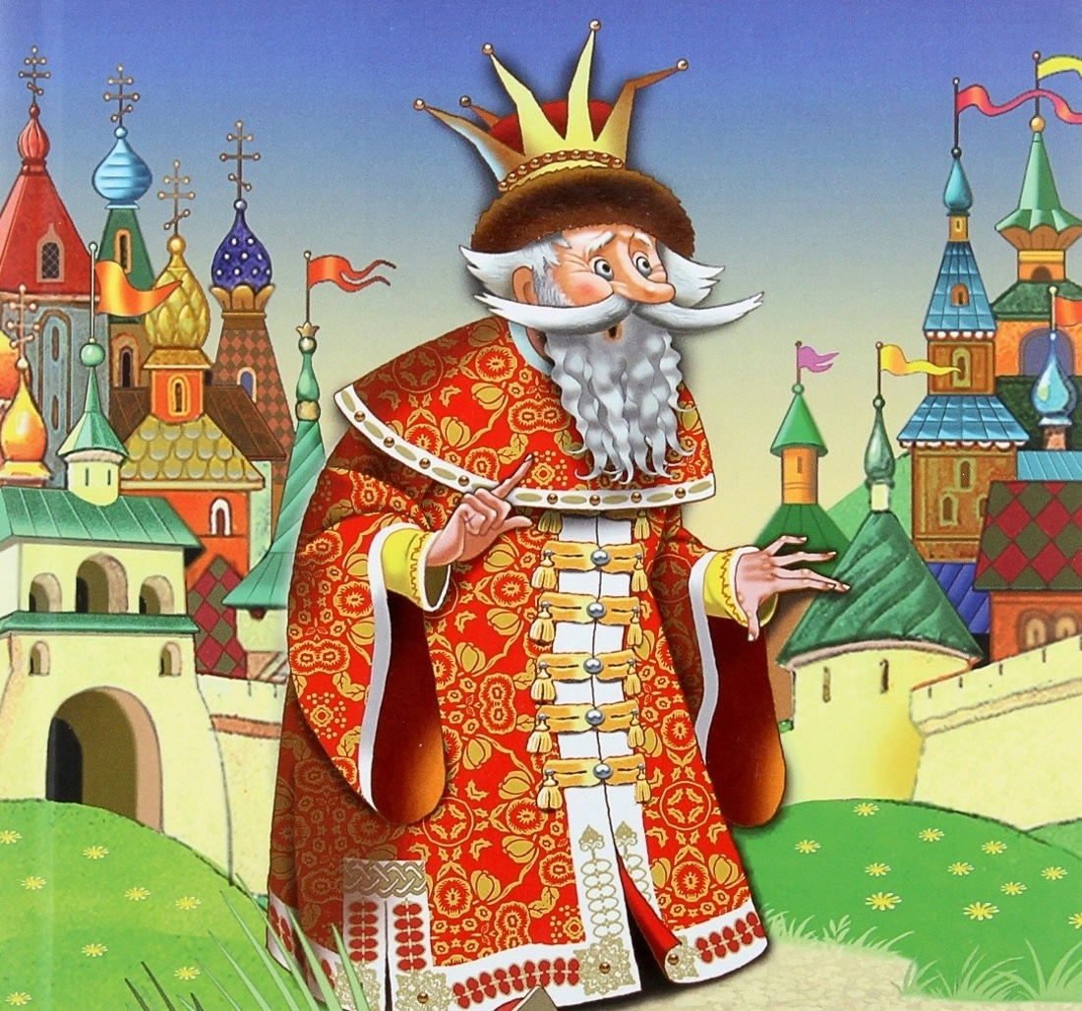
И издает тот царь указ:
«Раздобыть вот в сей же час.
Яблоко изобретенье.
Для своего омоложенья….»
.

Slide 3
Русские народные сказки делятся на 3 вида :
1. Сказки о животных;
2. Волшебные сказки;
3. Бытовые сказки.

Slide 4
«Дорога узка, идем ,ступая мы с носка»- Вот и ровная дорога, дружно зашагали в ногу» Дорожка не простая, осторожно на пяточках шагаем» Дружно все мы побежали, только ножки замелькали» В переди растет трава, очень колкая она» Чтобы камушки оббежать, нужно змейкой пробежать» Вот и ровная дорога, дружно зашагали в ногу»

Slide 6
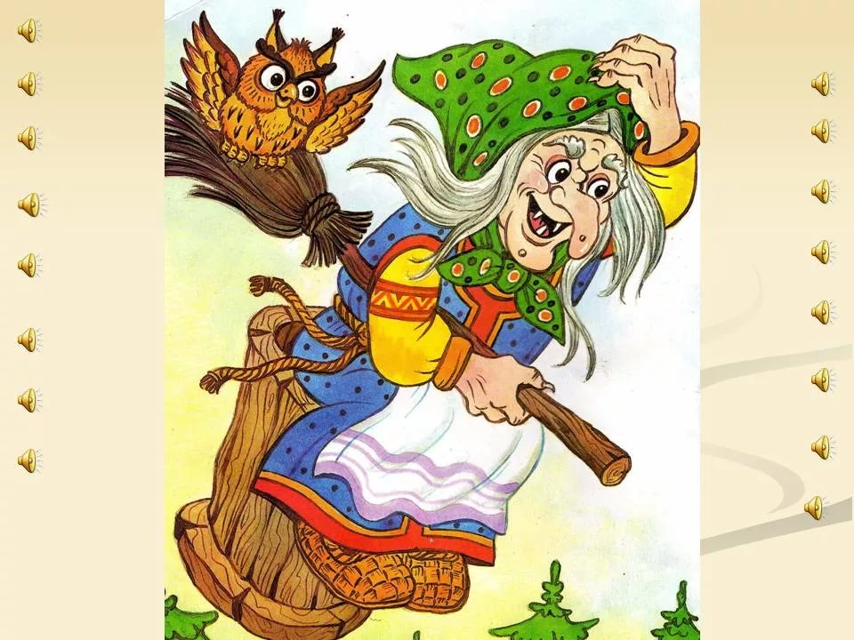
Что расшумелись, что раскричались, спать мне не даете. Что вы по лесу гуляете Подсказать – то подскажу, уж больно деточек люблю! Давно ко мне ни кто не заглядывал. Скучно мне стало. Есть задание для вас. У меня веселые косички, они не могут спокойно лежать, они просят вас ребятки, с ними немножко поиграть!
)

Slide 7
Молодцы! Справились с заданием!. Вот вам моя волшебная метла. Моя путеводная звезда. Вам путь укажет, и вознаградит, и силу духа укрепит!

Slide 8
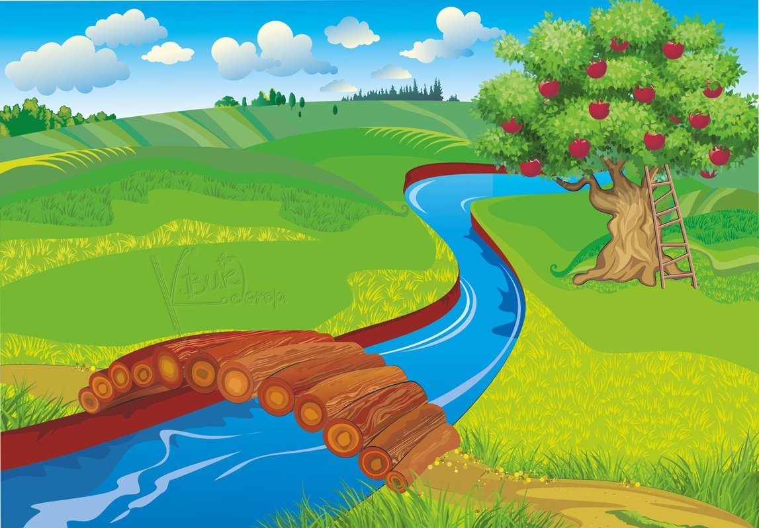
.

Slide 10
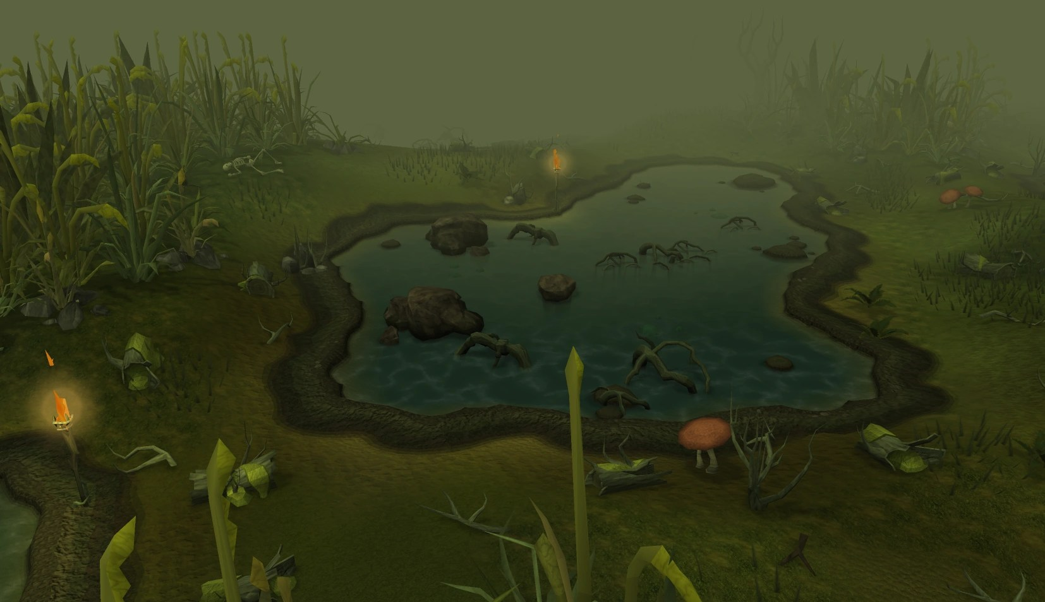
.

Slide 11
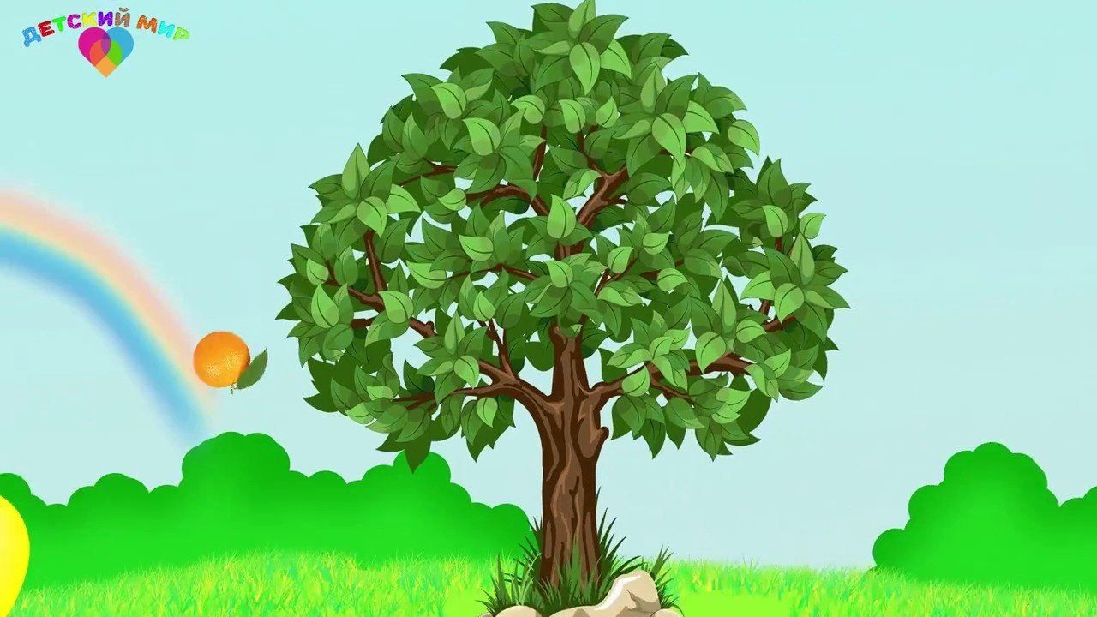

Slide 12
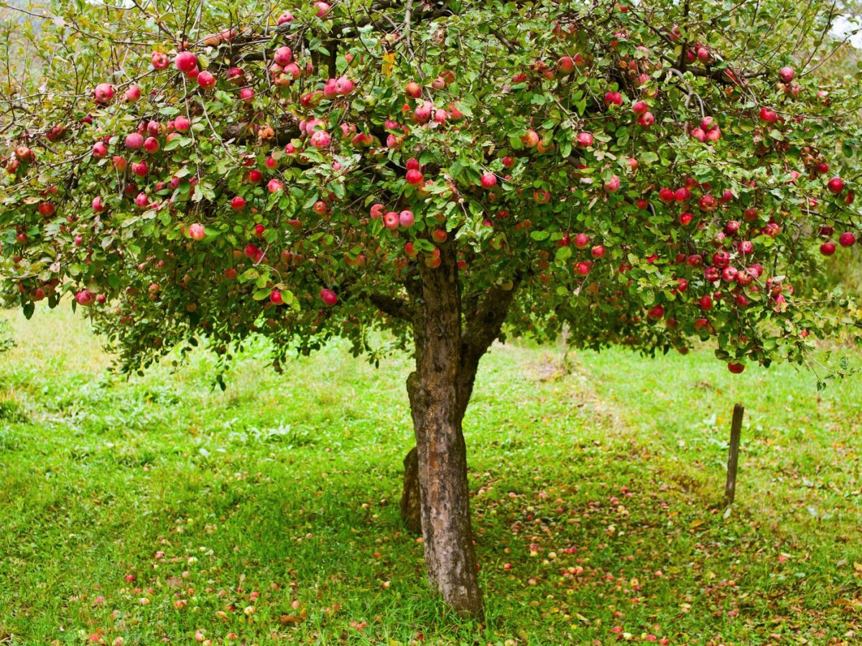

Slide 13
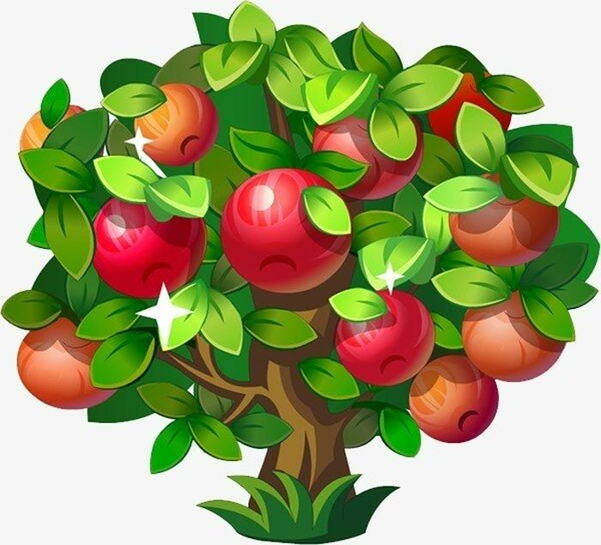

Slide 15
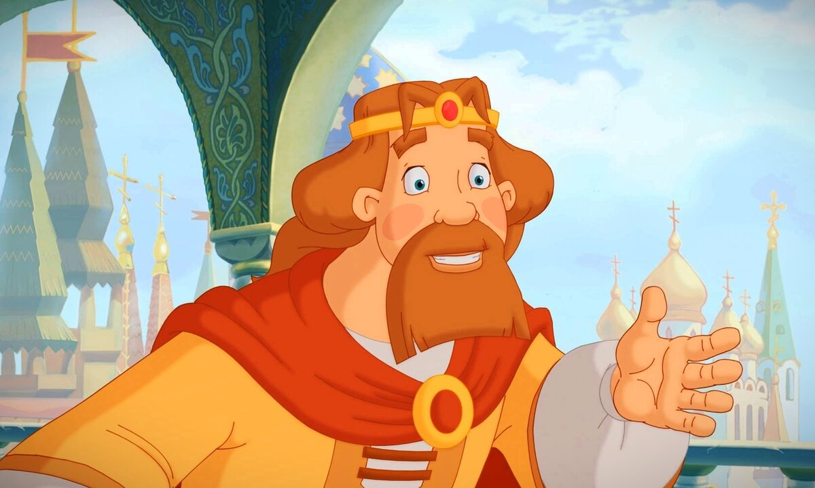
Благодарит вас царь и прислал вам в награду угощенья, яблоки из своего царского сада и желает вам крепкого здоровья!

Slide 16
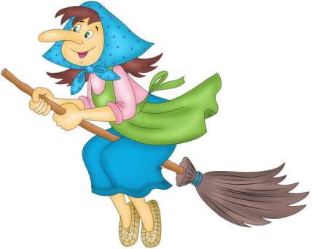
Спасибо за внимание!

